Slide 1
Анализ финансово-экономических показателей работы ФГБУ «ААНИИ» за 2015-2016 годы и задачи ФПС на 2017 год.
1. Доходы и расходы;
2. Накладные расходы;
3. Труд и заработная плата;
4. Задачи развития ФПС на 2017 г.

Slide 2
Динамика доходов ФГБУ "ААНИИ" за 2015-2016 г. (тыс. руб.)
Наименование | 2015 | 2016 | 2016 г к 2015 г.
 |  |  | сумма | %
Доходы от работ и услуг | 1 357 054 | 728 614 | -628 440 | 53,7%
в т.ч.
- хоздоговора | 1 163 135 | 591 098 | -572 037 | 50,8%
- Минобр и РФФИ | 140 527 | 109 928 | -30 599 | 78,2%
- Росгидромет (ФЦП гф.) | 26 500 | 0 | -26 500
- аренда | 26 892 | 27 588 | 696 | 102,6%
Бюджетные доходы | 1 318 993 | 1 444 842 | 125 849 | 109,5%
в т.ч.
НИОКР | 87 426 | 80 335 | -7 091 | 91,9%
ВАЭ* | 163 612 | 301 656 | 138 044 | 184,4%
РАЭ | 1 067 955 | 1 062 851 | -5 104 | 99,5%
Итого | 2 676 047 | 2 173 456 | -502 591 | 81,2%
*2016г. включая РАЭ-Ш

Slide 3
2016 финансовый год ФГБУ «ААНИИ» закончил со следующими валовыми показателями (Табл.№ 1): общий объем финансирования, включая доход по выполненным и принятым заказчиком работам, составил 2 173 млн. руб., в том числе по договорам 728,6 млн. руб. и 1 444,8 млн. руб. профинансировано в рамках субсидии. Удельный вес по источникам доходов в общей сумме полученных доходов: субсидии 66,5% и доходы от выполненных работ и услуг 33,5%.
В 2016 г. к уровню 2015 г. размер субсидии в целом вырос на 9,5%, вместе с тем, снижение по РАЭ составляет 0,5%, по ЦНТП снижение 8,1%. (ВАЭ и РАЭ-Ш) рост составил 84,4 %, что объясняется организацией отдельной экспедиции РАЭ-Ш со всем необходимым для этого финансовым обеспечением.

Slide 4
Наиболее значительное сокращение доходов в 2016 году отмечается по хоздоговорной деятельности Института. Снижение объемов по хоздоговорам, с учетом принятых Заказчиками тем (этапов), в 2016 г. составило 49,8%.Наряду с уменьшением общих объемов хоздоговорных работ на снижении доходов сказалось неисполнение календарных планов сдачи-приемки выполненных работ (Кара 2016, Чукотка 2016).

Slide 5
Анализ структуры дохода ФГБУ "ААНИИ" по внебюджету за 2015 и 2016 г.
п/п | Наименование | 2015 г |  | 2016 г. |  | 2016 г. в % к 2015 г.
 |  | тыс.руб. | уд. вес в % | тыс.руб. | уд. вес в % | к сумме | в уд.весе
1 | Доходы от выполнения работ и услуг итого | 1 357 055 | 100,00% | 728 613 | 100,00% | 53,7% | 100,00%
 | в т.ч.
1.1. | Доходы от оказания работ и услуг | 1 330 162 | 98,02% | 701 026 | 96,21% | 52,7% | 98,16%
1.2. | Доходы от аренды и коммунальные платежи | 26 892 | 1,98% | 27 588 | 3,79% | 102,6% | 191,07%
2 | Структура дохода по статьям | 1 357 055 | 100,00% | 728 613 | 100,00% | 53,7% | 100,00%
 | в т.ч.
2.1. | Прямые затраты | 997 385 | 73,50% | 516 095 | 70,83% | 51,7% | 96,38%
 | из них
2.1.1. | заработная плата | 296 734 | 21,87% | 184 600 | 25,34% | 62,2% | 115,87%
2.1.2. | начисления на з/п | 80 084 | 5,90% | 54 422 | 7,47% | 68,0% | 126,57%
2.1.3. | прочие | 261 579 | 19,28% | 142 220 | 19,52% | 54,4% | 101,27%
2.1.4. | материалы и оборудование | 70 376 | 5,19% | 77 971 | 10,70% | 110,8% | 206,35%
2.1.5. | услуги сторонних | 288 612 | 21,27% | 56 881 | 7,81% | 19,7% | 36,71%
2.2. | Накладные расходы | 143 110 | 10,55% | 108 894 | 14,95% | 76,1% | 141,72%
2.3. | Прибыль | 55 039 | 4,06% | 41 197 | 5,65% | 74,9% | 139,41%
2.4. | НДС | 161 521 | 11,90% | 62 428 | 8,57% | 38,7% | 71,99%

Slide 6
В Таблице № 2 представлена структура полученного в 2015г и 2016 г. хозрасчетного дохода (сметная калькуляция) по элементам и статьям сметного ДОХОДА.
В структуре договорной цены наибольший удельный вес в 2016 г. составляла заработная плата - 25,4 %, «прочие» (ремонт, транспорт, НИР…) -19,5%, накладные -14,9% и материалы -10,7%. В 2015 году наиболее высокий удельный вес занимали: заработная плата – 21,9%, услуги сторонних организаций - 21,3%, «прочие» (ремонт, транспорт, НИР…) - 19,3% и накладные – 10,5%. В 2016 году существенно улучшилась «внутренняя» структура договорной цены: уменьшился удельный вес статьи «услуги сторонних организаций» в 2.7 раз, вырос удельный вес статьи «зарплата» на 15,8 %, удельный вес статьи накладные вырос на 41,7%, удельный вес статьи плановые накопления увеличился на 39%. При этом абсолютная сумма накладных, за счет снижения объёмов, уменьшилась на 27,8%, или на 34,2 млн. руб., а сумма плановых накоплений уменьшилась на 25,1%, или 13,8 млн. руб.

Slide 7
Анализ образования и расходования накладных расходов за 2015 и 2016 г.
п/п | Наименование | 2015 г. |  |  | 2016 г.
 |  | смета | факт | отклонение от сметы | смета | факт | Отклонение от сметы
1 | Внебюджет | 143 110 | 185 632 | 42 522 | 108 894 | 147 555 | 38 661
2 | Бюджет | 38 084 | 38 084 | 0 | 47 692 | 47 692 | 0
3 | Всего НР | 181 194 | 223 716 | 42 522 | 156 586 | 195 247 | 38 661

Slide 8
В таблице № 3 показан анализ формирования и расходования накладных расходов за 2015г.-2016 г. по источникам и исполнению. В 2015 году по сметам получен доход по статье «накладные расходы» в сумме 181,19 млн. руб., в том числе по внебюджетной деятельности 143,11 млн. руб. и бюджету 38,1 млн. руб. В том же году фактические затраты по статье накладные расходы составили 223,7 млн. руб. Дефицит денежных средств в бюджете института по статье «накладные расходы» составил 42,5 млн. Недополученный от заказчика доход по статье «накладные расходы» был покрыт в 2015 за счет средств по статье «плановые накопления». В 2016 году по сметам получен доход по статье «накладные расходы» в сумме 156,6 млн. руб., в том числе по внебюджетной деятельности 108,9 млн. руб. и бюджету 47,7 млн. руб. В том же году фактические затраты по статье затрат «накладных расходы» составили 195,2 млн. руб. Дефицит денежных средств в сумме 38,7 млн. недополученный от заказчика по статье «накладные расходы» был покрыт в 2016 за счет средств по статье «плановые накопления».

Slide 9
Анализ образования и расходования НР ФГБУ "ААНИИ" по внебюджету за период 2015-2016 г.
Наименование | Смета | Факт | Перерасход сметы
 |  |  | руб. | в %
2015 г. | 181 194 т.р. | 223 716 т.р. | -42 522 т.р. | 123,5%
2016 г. | 156 586 т.р. | 195 247 т.р. | -38 661 т.р. | 124,7%
Изменения 2015г. к 2016г. в руб. | -24 608 т.р. | -28 469 т.р.
Изменения 2015г. к 2016г. в % | 86,42% | 87,27%

Slide 10
В таблице № 4, являющейся продолжением таблицы № 3, показана дополнительная информация по факту образования и расходования накладных расходов. Среди отрицательных моментов, показанных за период 2015г. -2016 г. мы видим абсолютное снижение стоимости накладных начислений в сметной стоимости выполненных договоров на сумму 24,6 млн. руб., или на 13,6% произошедших в следствии снижения общего снижения доходов на сумму 502,6 млн. руб.
Среди положительных моментов, показанных в таблице № 4 мы видим снижение в 2016 г. фактических затрат по статье «накладные расходы» на сумму28,5 млн. руб. или на 12,8%.
Анализ образования и расходования НР ФГБУ "ААНИИ" по внебюджету за период 2015-2016 г.

Slide 11
Динамика изменения ср. з/п и ФОТ научных отделов в ААНИИ за 2015-2016гг

Slide 12
В таблице № 5 показана динамика средней заработной платы по научным отделам ФГБУ «ААНИИ» за период 2015г.- 2016г. За рассматриваемый период мы наблюдаем значительные изменения средней заработной платы по большинству отделов. Из 16 научных отделов 10 закончили 2016 год снижением средней заработной платы и 6 отделов закончили её ростом. Лидером снижения средней заработной платы явился ЛАШ, среднее снижение составило 49,9%, а лидером роста составила ОШЛ – рост 25,6%.
Основной причиной снижения средней заработной платы в научных подразделениях явилось уменьшение в 2016 г. объёмов доходов от принятых Заказчиками работ, сокращение бюджетного финансирования по плану НИОКР.
В 2-х из 16-ти научных отделов фонда заработной платы было достаточно для выплаты квартальных премий и неполной годовой.

Slide 13
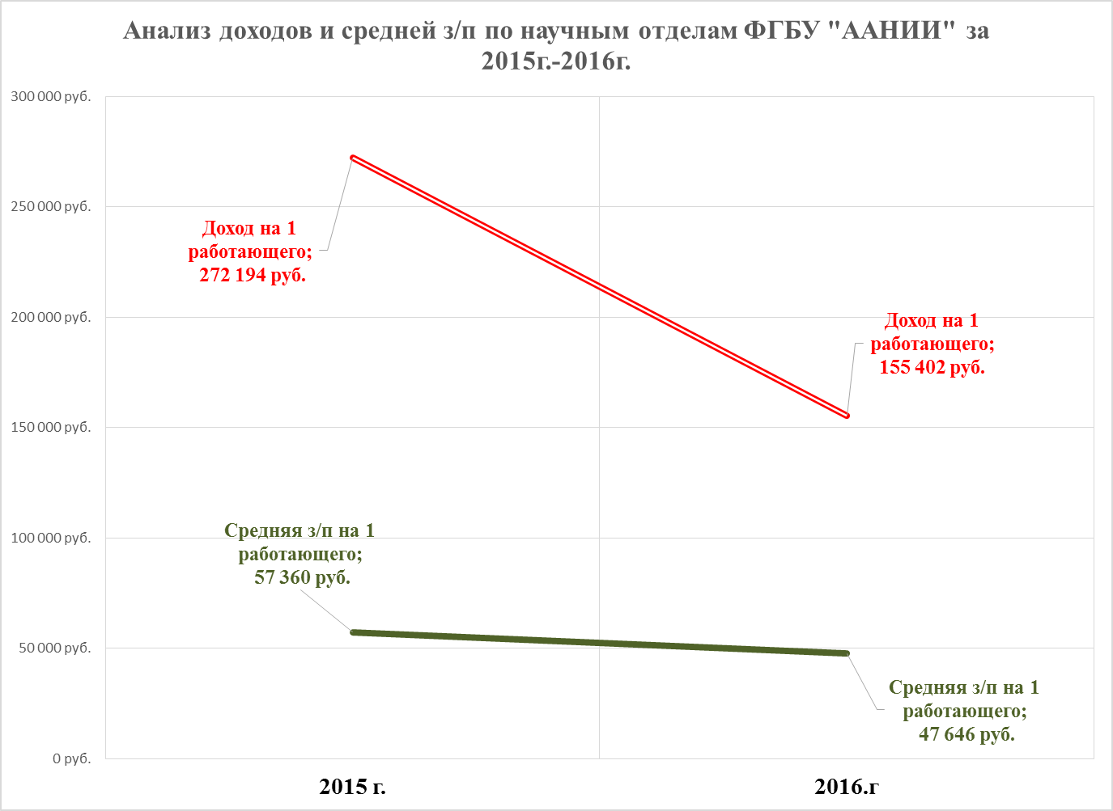
Анализ доходов и средней з/п по научным отделам ФГБУ "ААНИИ" за 2015г.-2016г

Slide 14
На графике № 1 показана динамика изменения дохода на 1 научного сотрудника и изменение его средней заработной платы за период 2015г. и 2016 г. Доход на одного сотрудника научного отдела уменьшился в 2016 году на 121 811 руб., или 43,8%, а средняя зарплата снизилась только на 17%, т е. скорость снижение доходов опережает в 2,57 раза скорость снижения средней заработной платы.

Slide 15
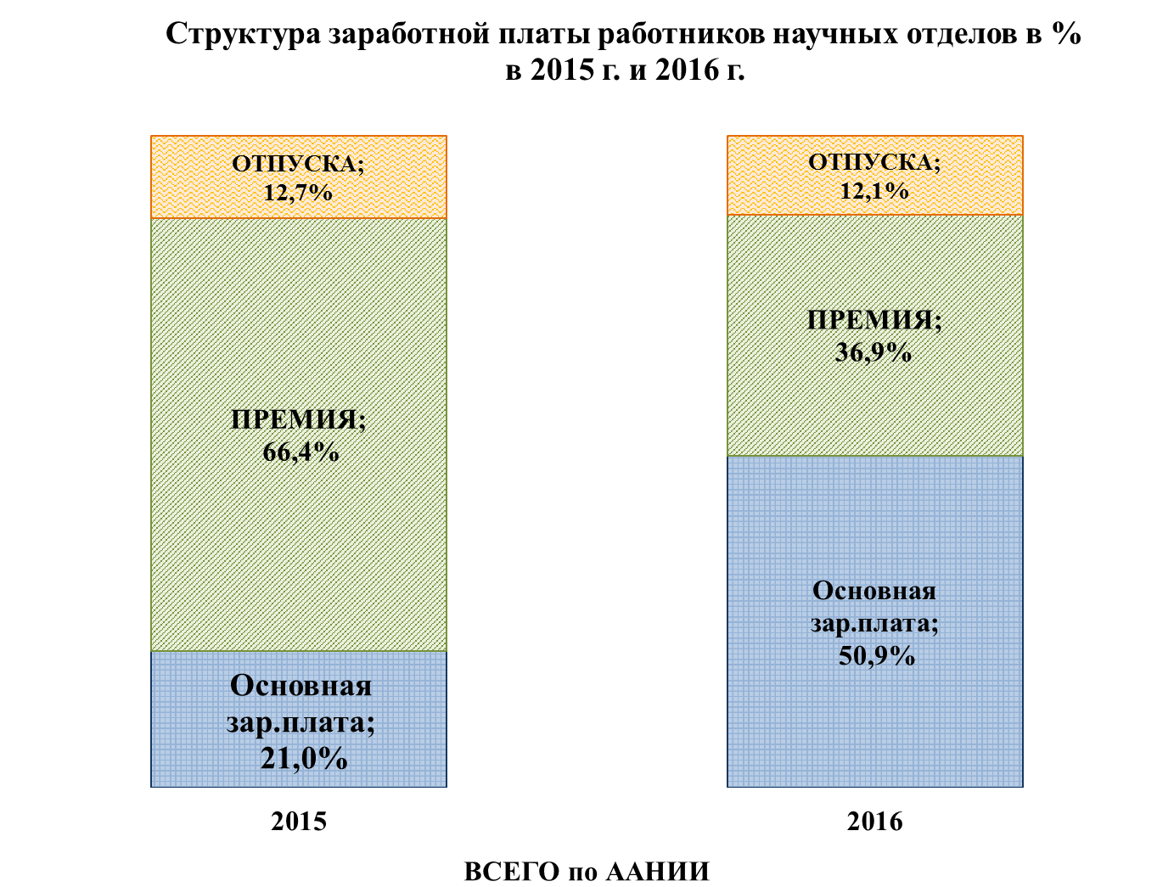

Slide 16
На гистограмме № 2 показана структура заработной платы научных подразделений в 2015 и 2016 году.
В 2015 году структура общего фонда заработной платы по научным подразделениям состояла: 66,4% - премиальные выплаты, 21,7 основная заработная плата с начислениями и 12,7% отпуска. В 2016 году структура общего фонда зарплаты по научным подразделениям составила: 50,9% основная заработная плата с начислениями, 36,9 % - премиальные выплаты и 12,1% отпуска. Как мы видим структура фонда заработной платы в 2016 г. стала значительно более сбалансированной и рациональной.

Slide 17
Задачи развития экономических служб на 2017 года вытекают из требований текущего момента, а именно продолжающейся тенденцией сокращения бюджетного финансирования и снижения коммерческой активности заказчиков и потенциальных потребителей научно-производственных работ и услуг ФГБУ «ААНИИ».
Бюджетное финансирование в 2017 году снижается по ВАЭ на 15%, по НИОКР на 6,4%, по РАЭ-Ш секвестр находится на этапе согласования.
В 2017 году не предусмотрено финансирование работ в рамках ФЦП.
Общее сокращение бюджетного финансирования и отраслевых субсидий может достигнуть 150-170 млн. руб.
«Портфель» коммерческих договоров сформирован на сегодня на минимальном уровне 600-700 млн. руб. и с учетом сокращения бюджетного финансирования он является явно недостаточным.
Задачи развития ФПС на 2017 год.

Slide 18
Исходя из условий и задач текущего момента финансово-экономическим службе совместно с другим отделами института необходимо решить следующие задачи:
Мобилизовать все ресурсы и средства для организации работы ФПС направленных на достижение максимальных финансово-экономических результатов в условиях сокращения бюджетного финансирования и ухудшения общей конъюнктуры рынка.
Подготовить и внедрить регламент договорной работы, который позволит значительно упростить и ускорить процедуру подготовки и реализации коммерческих договоров;
Подготовить и реализовать систему бюджетного планирования финансово-хозяйственной деятельностью института;
Подготовить необходимые изменения в положения об учете и контроле рабочего времени, положения об оплате труда и премировании.
Подготовить и внедрить систему автоматизированного управления доходами и расходами, отчетностью исполнения договоров и бюджетов, повысить уровень администрирования исполнения планов.

